Slide 1
Расы и расизм.
Подготовила:
Мурахтанова Марина Александровна.
Учитель Биологии и Химии

Slide 2
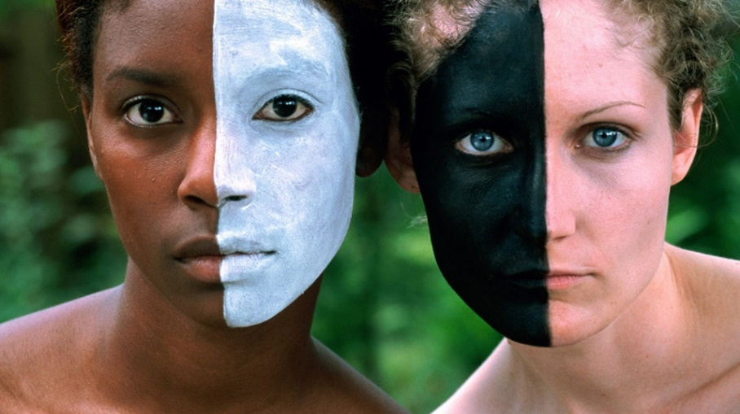
Понятие "расы людей"
Расы человека - это совокупность внешних морфологических признаков, то есть тех, что являются фенотипом представителя. Они сформировались под влиянием внешних условий, воздействия комплекса биотических и абиотических факторов, и закрепились в генотипе в ходе эволюционных процессов. Таким образом, к признакам, которые лежат в основе деления людей на расы, следует относить:
рост;
пропорции тела;
цвет кожи и глаз;
структура и форма волос;
оволосенение кожного покрова;
особенности строения лица и его частей

Slide 3
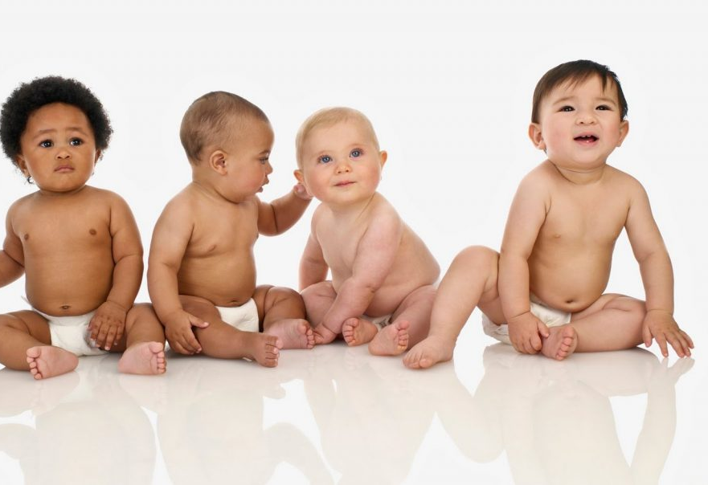
Люди разной расы имеют совершенно идентичный биологический плацдарм для развития тех или иных способностей. Их общий кариотип одинаков:
женщины - 46 хромосом, то есть 23 пары ХХ;
мужчины - 46 хромосом, 22 пары ХХ, 23 пара - XY.
Это значит, что все представители человека разумного едины и одинаковы, среди них нет более или менее развитых, превосходных над другими, высших. С точки зрения науки все равны

Slide 4

Классификация рас
До XX века было принято выделять 4 расы людей. Это были следующие разновидности:
европеоидная;
австралоидная;
негроидная;
монголоидная.
Для каждой были описаны подробные характеристические признаки, по которым можно было идентифицировать любого индивидуума человеческого вида. Однако позже стала распространенной классификация, которая включает лишь 3 расы человека. Это стало возможным вследствие объединения австралоидной и негроидной группы в одну.
Поэтому современные виды рас человека следующие.
Большие: европеоидная (европейская), монголоидная (азиатско-американская), экваториальная (австрало-негроидная).
Малые: множество разных ветвей, которые образовались от одной из больших рас.
Для каждой из них характерны свои особенности, признаки, внешние проявления в облике людей. Все они рассматриваются специалистами-антропологами, а сама наука, которая изучает данный вопрос - это биология. Расы человека интересовали людей с давних времен. Ведь совершенно контрастные внешние особенности зачастую становились причиной расовых распрей и конфликтов.

Slide 5
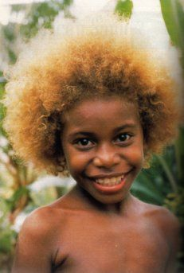

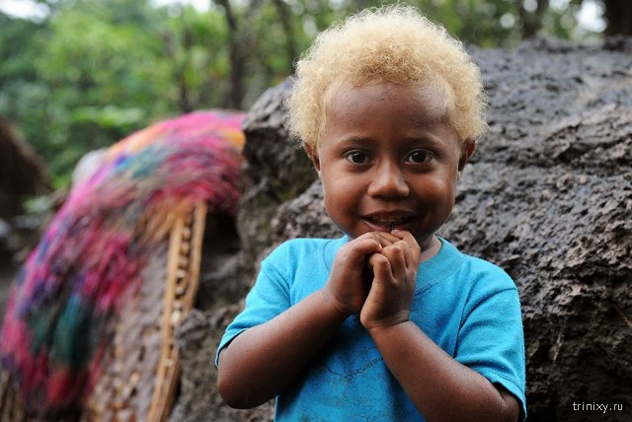
Австралоидная раса
Долихоцефалия - удлиненная форма черепа по соотношению с пропорциями остального тела.
Глубоко посаженные глаза, разрез их широкий.
Цвет радужки преимущественно темный, иногда почти черный.
Нос широкий, ярко выражена плоская переносица.
Волосяной покров на теле развит очень хорошо.
Волосы на голове темного цвета (иногда среди австралийцев встречаются натуральные блондины, что стало следствием закрепившейся когда-то естественной генетической мутации вида). Структура их жесткая, они могут быть курчавыми или слегка вьющимися.
Рост людей средний, чаще выше среднего.
Телосложение худощавое, вытянутое

Slide 6
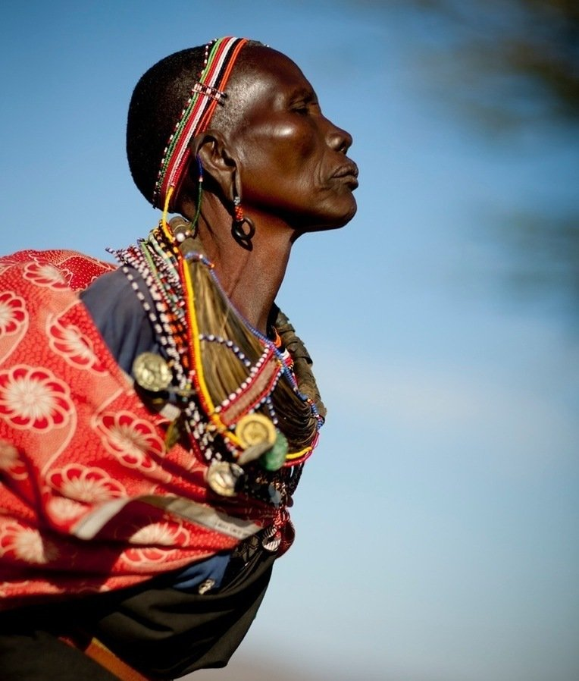
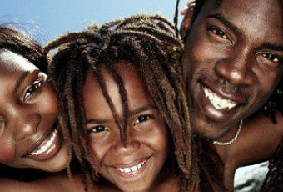

Негроидная раса
Очень темный, иногда иссиня-черный, цвет кожи, так как она особенно богата на содержание меланина.
Широкий разрез глаз. Они крупные, темно-коричневые, почти черные.
Волосы темные, курчавые, жесткие.
Рост варьируется, чаще низкий.
Конечности очень длинные, особенно руки.
Нос широкий и плоский, губы очень толстые, мясистые.
Челюсть лишена подбородочного выступа, выдается вперед.
Уши крупные.
Волосяной покров на лице развит плохо, борода и усы отсутствуют.

Slide 7
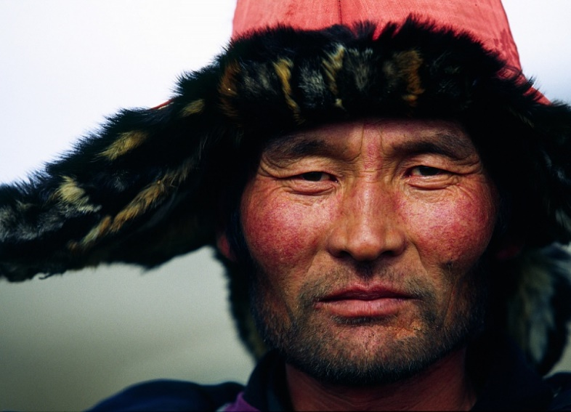
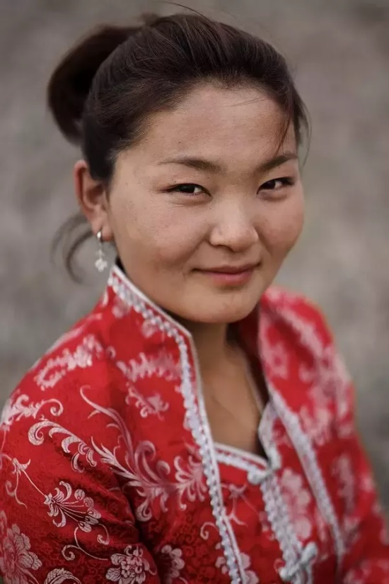
Монголоидная раса
Узкий или косой разрез глаз.
Наличие эпикантуса - специализированной кожной складки, направленной на прикрывание внутреннего угла глаза.
Цвет радужки - от светло до темно-коричневого.
Строение черепа отличается брахицефалией (короткоголовость).
Надбровные валики утолщенные, сильно выступающие.
Хорошо выражены острые высокие скулы.
Волосяной покров на лице развит слабо.
Волосы на голове жесткие, темного цвета, прямой структуры.
Нос неширокий, переносье расположено низко.
Губы разной толщины, чаще узкие.
Цвет кожи варьируется у разных представителей от желтого до смуглого, встречаются и светлокожие люди.

Slide 8


Европеоидная раса
Мезоцефалию - среднеголовость в строении черепа.
Горизонтальный разрез глаз, отсутствие сильно выраженных надбровных валиков.
Выступающий вперед узкий нос.
Разные по толщине губы, чаще среднего размера.
Мягкие вьющиеся или прямые волосы.
Встречаются блондины, брюнеты, шатены.
Цвет глаз от светло-голубых до карих.
Цвет кожи также варьируется от бледной, белой до смуглой.
Волосяной покров развит очень хорошо, особенно на груди и лице мужчин.
Челюсти ортогнатичные, то есть слабо выдвинутые вперед.

Slide 9
Происхождение рас человека
Существует две основные гипотезы, которые объясняют происхождение рас человека. Это:
моноцентризм;
полицентризм.
Однако ни одна из них не стала пока официально принятой теорией. Согласно моноцентрической точке зрения, изначально, примерно 80 тысяч лет назад, все люди жили на одной территории, поэтому и внешность их была примерно одинакова. Однако с течением времени растущие показатели численности привели к более широкому расселению людей. Вследствие этого некоторые группы попали в сложные климатографические условия.
Это и привело к выработке и закреплению на генетическом уровне некоторых морфологических приспособлений, помогающих в выживании. Так, например, темная кожа и курчавые волосы обеспечивают терморегуляцию и охлаждающий эффект для головы и тела у негроидов. А узкий разрез глаз защищает их от попадания песка и пыли, а также от ослепления белым снегом у монголоидов. Развитый волосяной покров европейцев - это своеобразный способ теплоизоляции в условиях суровых зим.
Другая гипотеза носит название полицентризма. Она говорит о том, что разные виды рас человека произошли от нескольких предковых групп, которые были неодинаково расселены по земному шару. То есть существовало изначально несколько очагов, из которых пошло развитие и закрепление расовых признаков. Опять же под влиянием климатографических условий.
То есть процесс эволюции шел линейно, одновременно затрагивая стороны жизни на разных материках. Так произошло формирование современных типов людей из нескольких филогенетических линий. Однако утверждать наверняка о состоятельности той или иной гипотезы не приходится, так как доказательств биологического и генетического характера, молекулярного уровня нет.

Slide 10
Расизм
Раси́зм — совокупность воззрений, в основе которых лежат положения о физической и умственной неравноценности человеческих рас и о решающем влиянии расовых различий на историю и культуру.

Slide 11
Список литературы
Алексеев В.П. География человеческих рас. М.: «Мысль», 1974
Семенов Ю.И. Этносы, нации, расы // Социальная философия. Курс лекций. Учебник. - Под ред. И.А.Гобозова. М., 2003.

